Slide 1
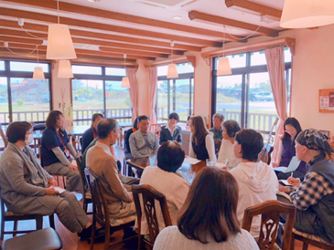
認知症本人ミーティング
～認知症の本人同士で語り合い、暮らしやすい鳥取市をともに創ろう～
日時：令和７年４月２３日（水）
１４：００～１５：００
会場：鳥取市役所本庁舎 多目的室２・３
（鳥取市幸町７１番地）
テーマ：薬剤師さんと話をしよう！
日ごろ皆さんが行っている工夫を話したり、
薬局の様々なサービス等について意見交換を
してみませんか？
皆さんとお会いできるのを楽しみにしていますね
参加費：無料
締め切り：４月１８日（金）
問い合わせ・参加申し込み
鳥取市中央包括支援センター
電話 0857‐20-3457（金谷）
主催：鳥取県東部本人ミーティング実行委員会

